Slide 1







KHỞI ĐỘNG

Slide 2
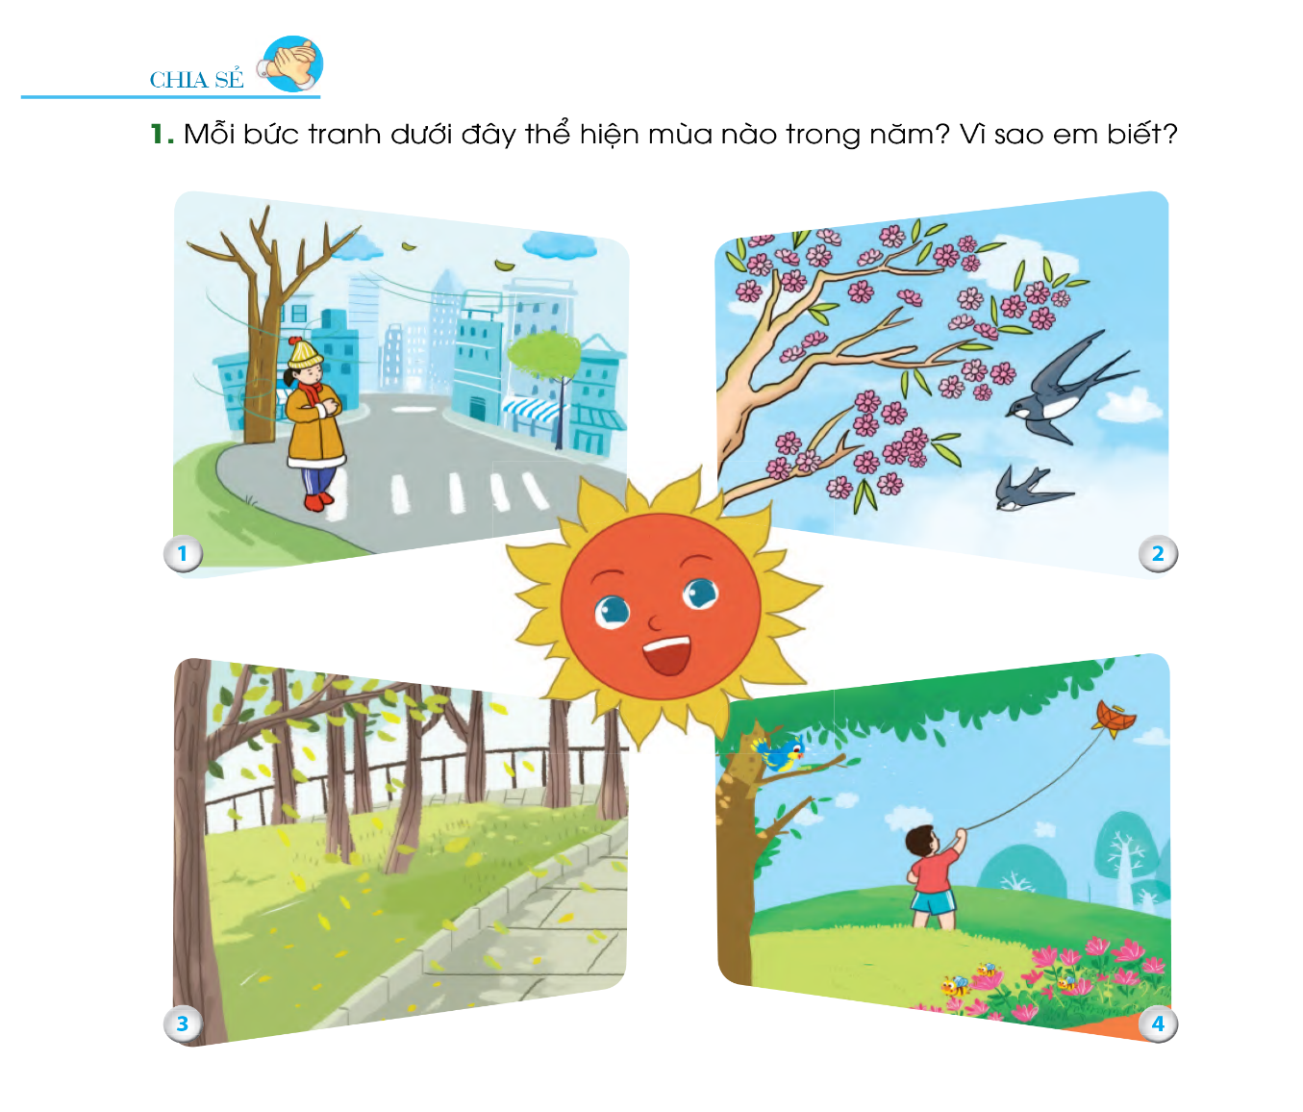

Slide 3
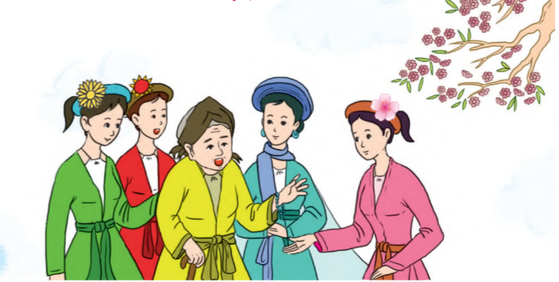
Quan sát tranh

Slide 4

Chia sẻ và đọc
Chuyện bốn mùa

Slide 5

ĐỌC

Slide 6
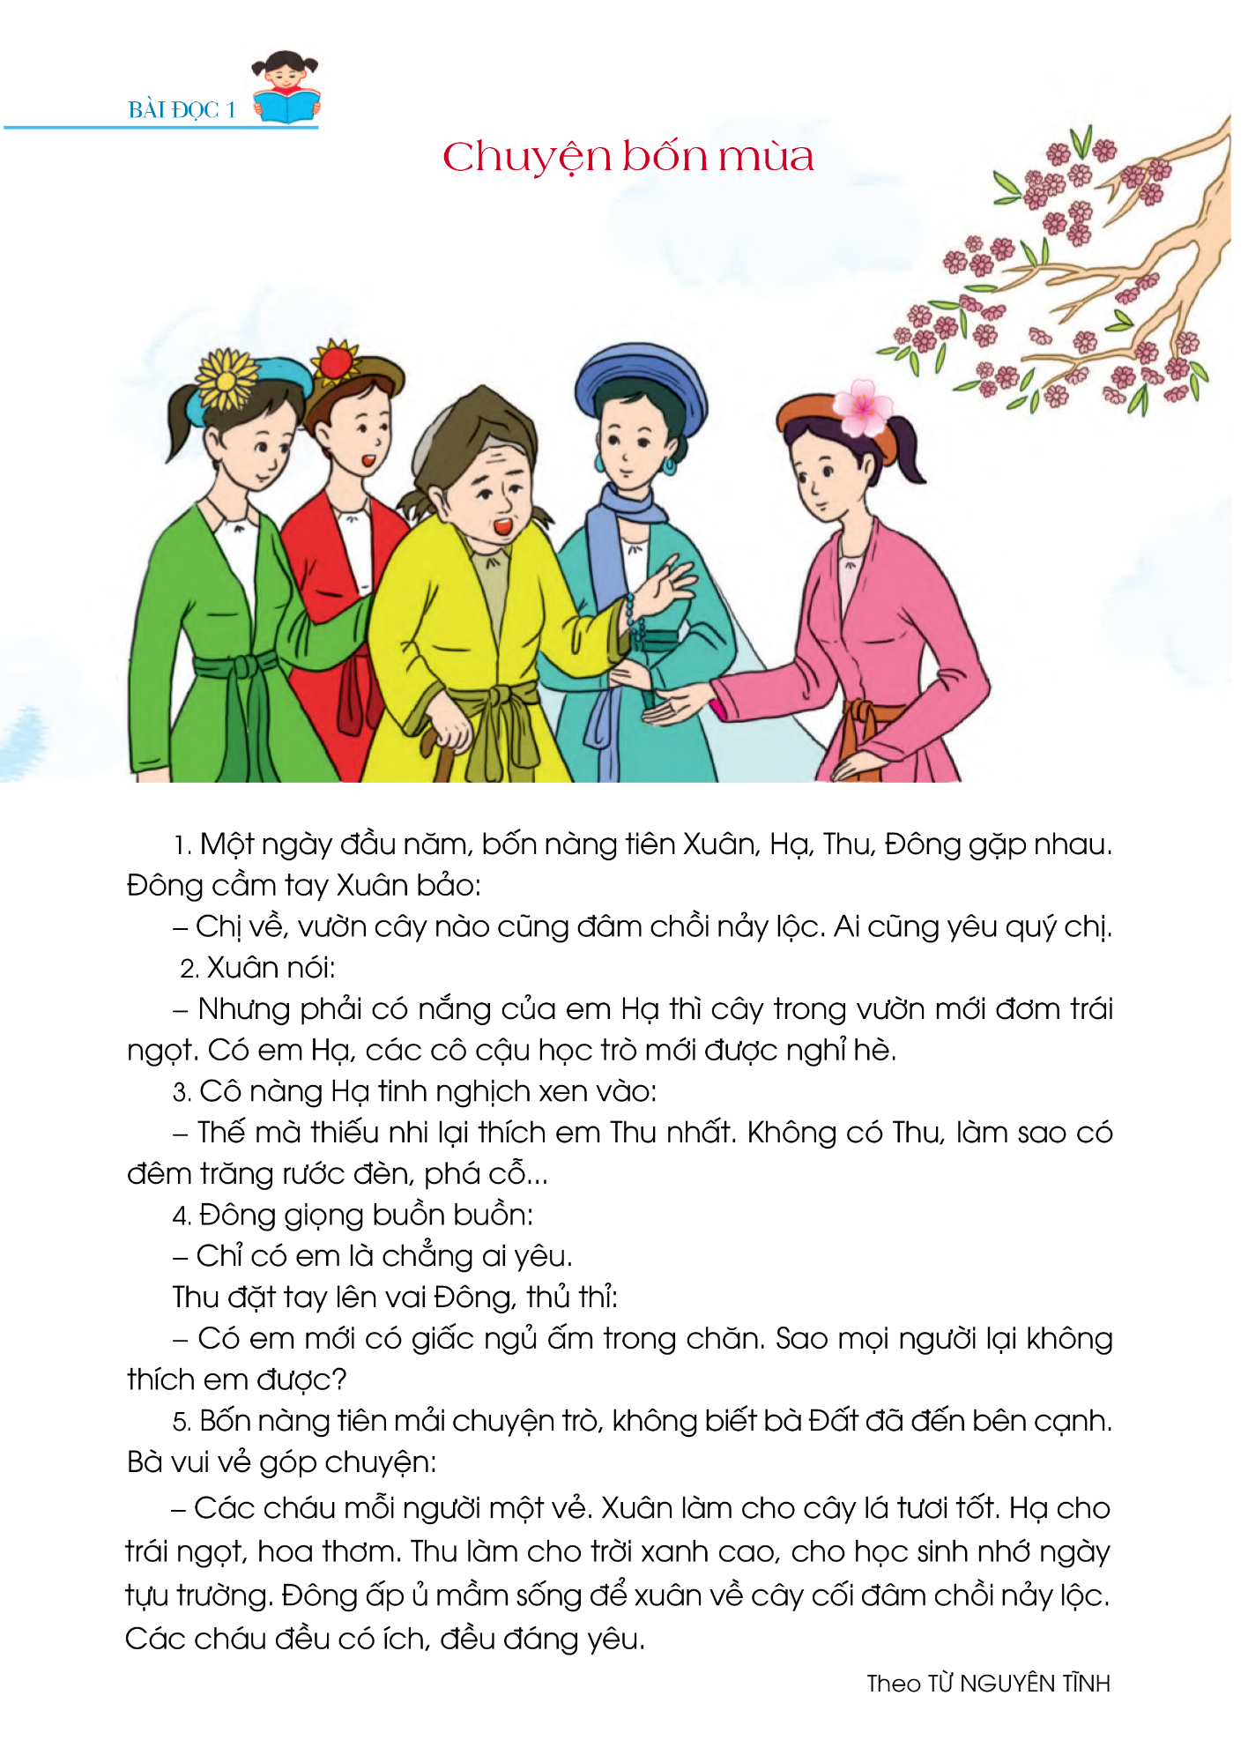
Chuyện bốn mùa

Slide 7







LUYỆN ĐỌC CÂU

Slide 8

Luyện đọc
Nhưng phải có nắng của em Hạ thì cây trong vườn mới đơm trái ngọt.
Đông ấp ủ mầm sống để xuân về cây cối đâm chồi nảy lộc.

Slide 9
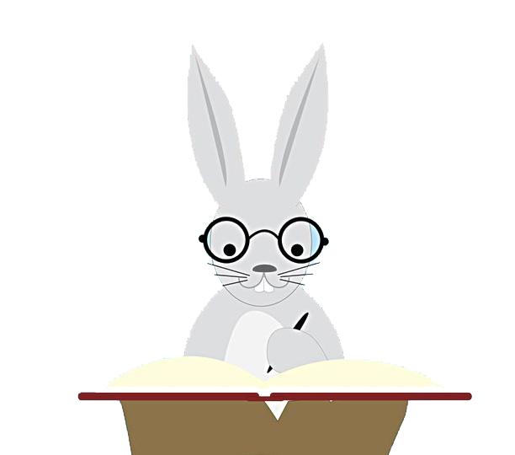

LUYỆN ĐỌC ĐOẠN

Slide 10
Chuyện bốn mùa
1
Bài đọc “Chuyện bốn mùa” có mấy đoạn?
2
Bài đọc “Chuyện bốn mùa” có 5 đoạn.
3
4
5

Slide 11
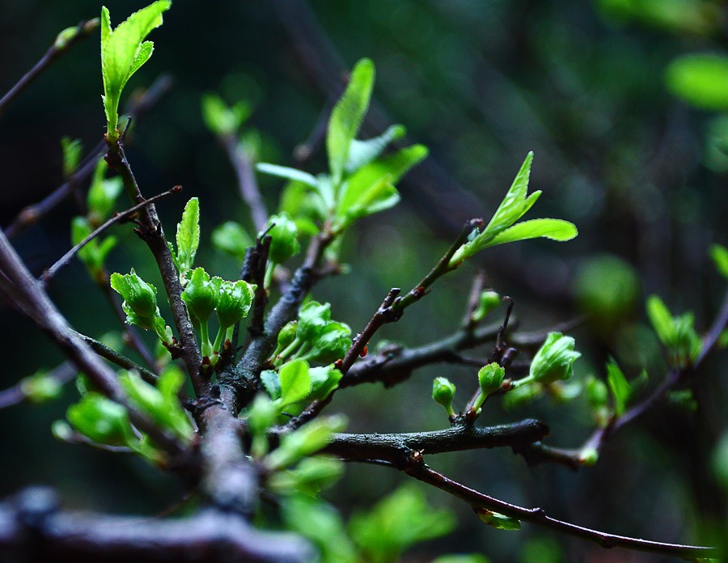

Slide 12
Chuyện bốn mùa
Đọc toàn bài

Slide 13
Đọc phân vai

